Slide 1
Chapter 4: 非参数技术

Slide 2
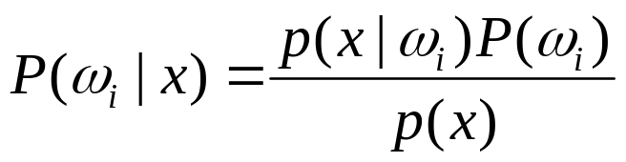
4.1 引 言
贝叶斯公式:
参数估计方法的问题
  一般的给出的概率密度的形式很少符合实际情况
  所有的经典的密度函数的参数形式都是单模的
    而现实中，很多实际问题都是多模的密度函数
  高维密度函数通常表示成一些一维密度函数的乘积的假设通常不成立
1

Slide 3
4.1 引 言
非参数方法
  能处理任意的概率分布
    而不必假设密度的参数形式已知
  基本方法
    从训练样本中估计概率密度函数p(x|ω_{j})
    直接估计后验密度概率p(ω_{j}|x)
    直接进行判别函数的设计

Slide 4
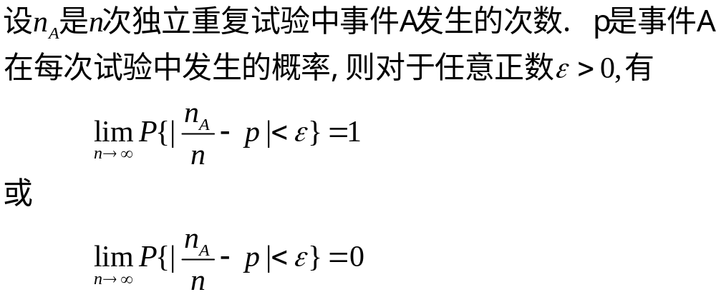
  伯努利大数定理:

Slide 5
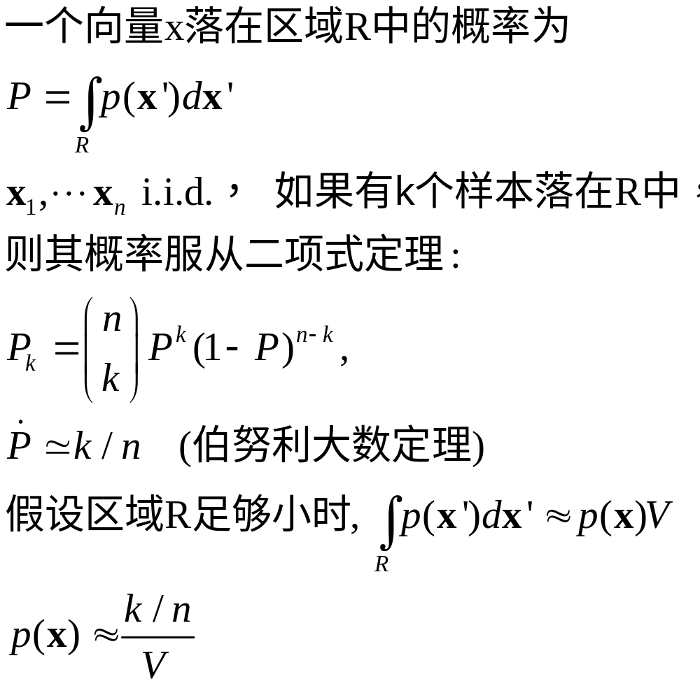
4.2 概率密度的估计

Slide 6
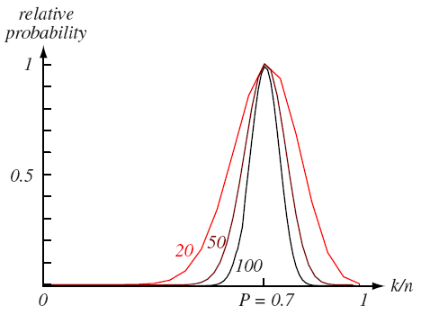

Slide 7
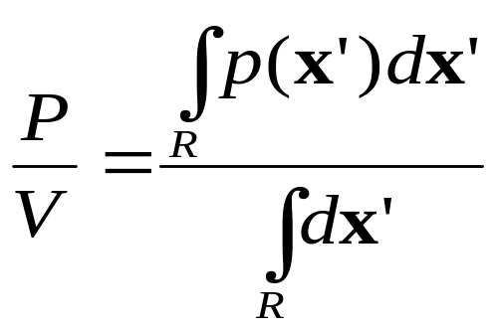
使用这种方法的问题
  如果体积V固定，且能够获得越来越多的训练样本，那么所获得的也只是p(x)的空间平滑后的版本：
  若样本个数n固定，且令V趋近于0，则区域R中可能不含任何样本，即p(x)趋向于0，估计结果就毫无意义了。

Slide 8
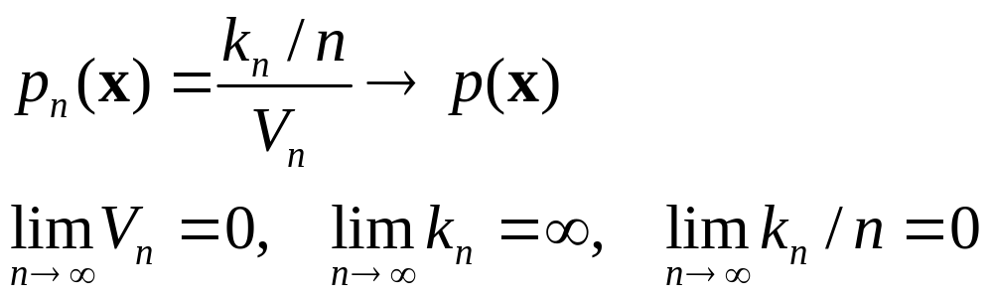
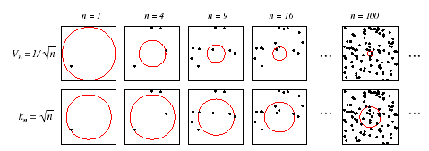
较好的方法:
  构造一系列包含x的区域：R_{1，} R₂ ……，V_{n}为 R_{n}的体积，则p_{n}(x)表示对p(x)的第n次估计：

Slide 9
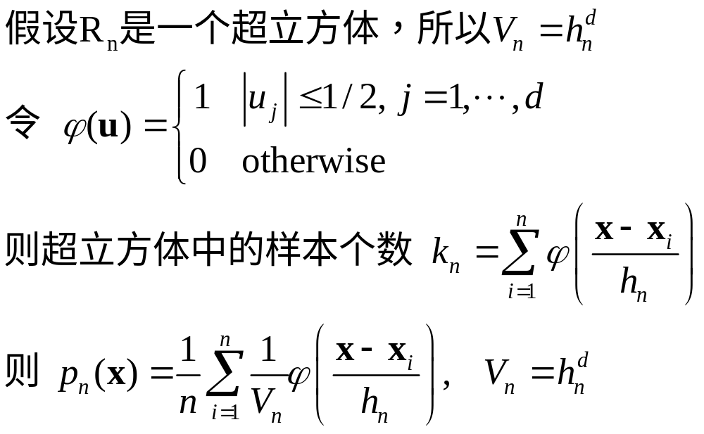
4.3 Parzen窗方法

Slide 10
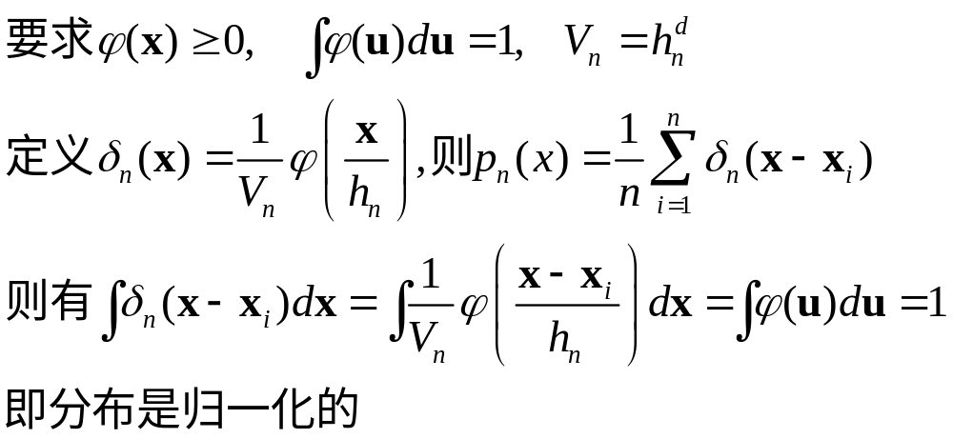

Slide 11
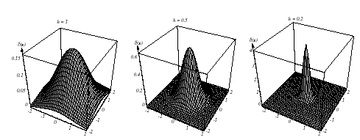
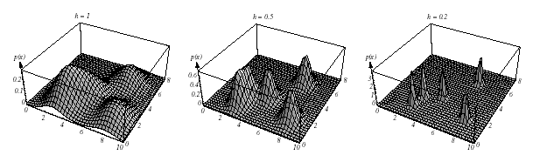
Parzen窗的例子

Slide 12
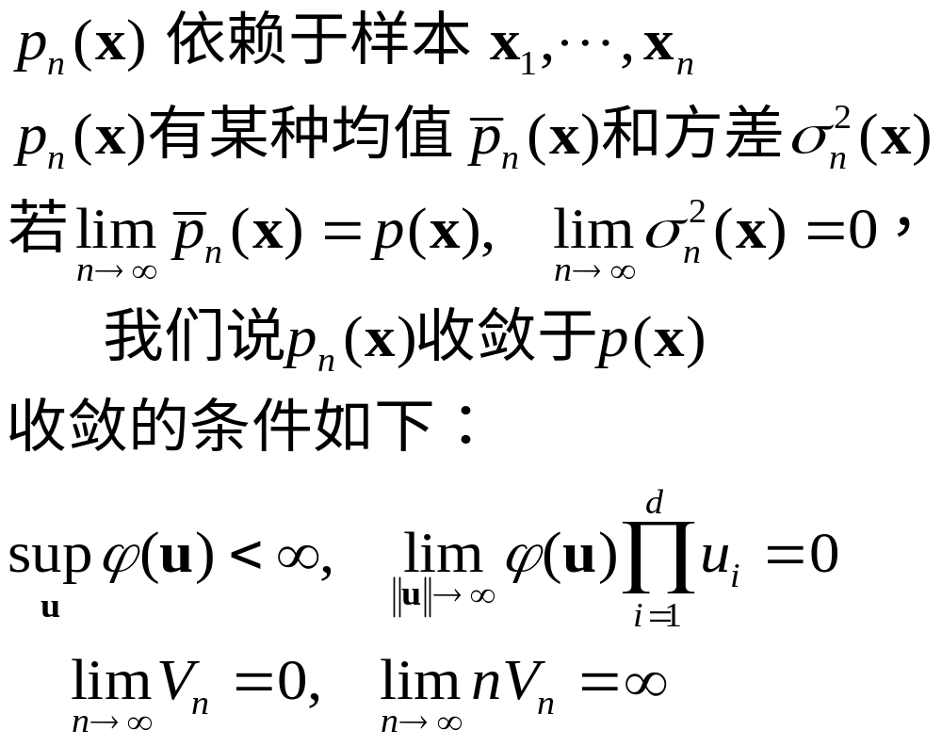
收敛性

Slide 13
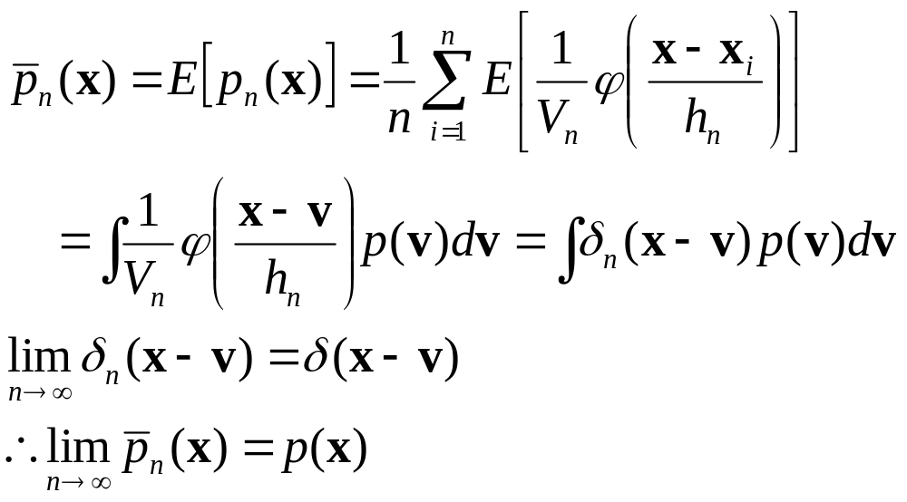
4.3.1 均值的收敛性

Slide 14
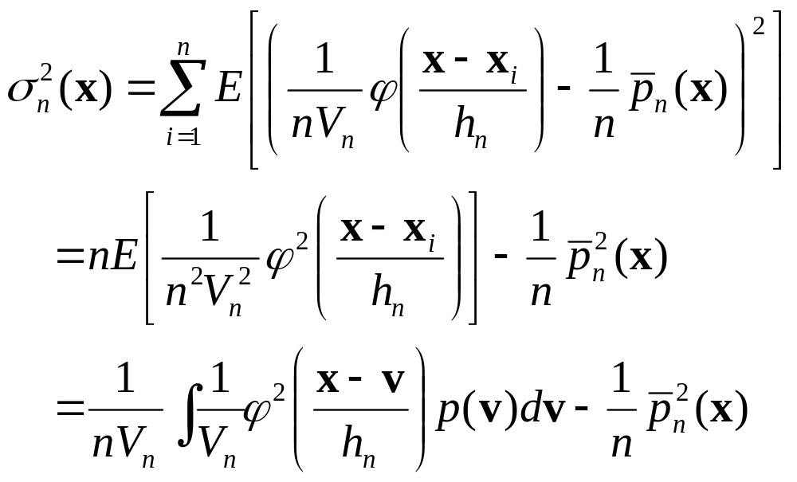
4.3.2 方差的收敛性

Slide 15
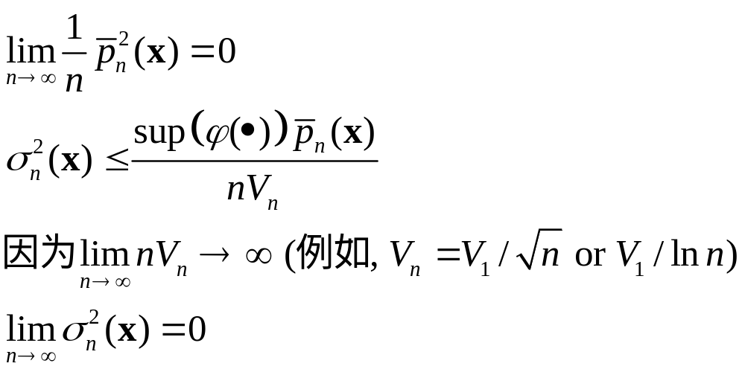

Slide 16
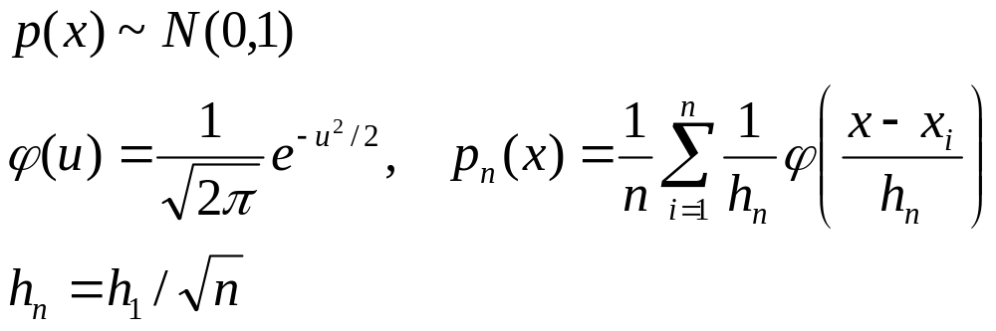
一维的高斯分布

Slide 17
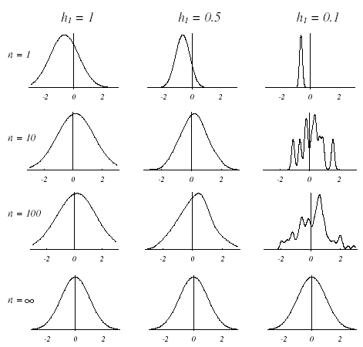
一维的高斯分布
为了得到精确的估计,所需的样本个数将非常多.

Slide 18
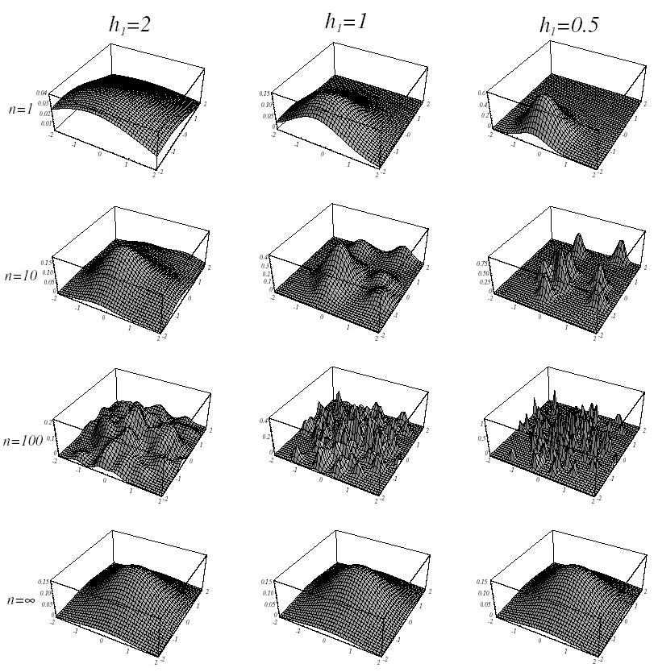
二维高斯分布

Slide 19
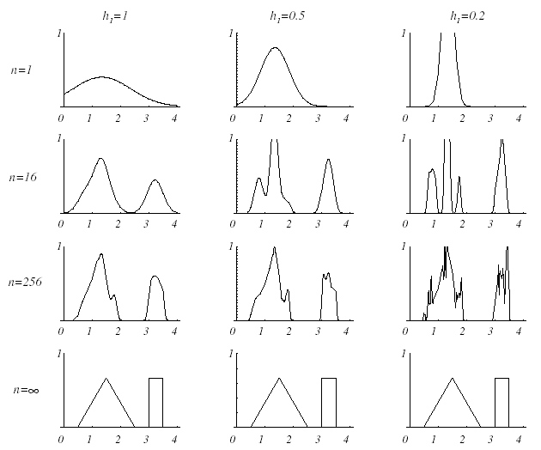
三角分布与均匀分布的混合

Slide 20
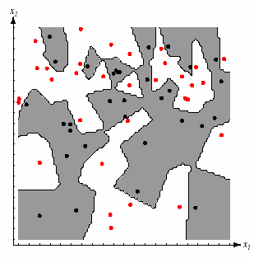
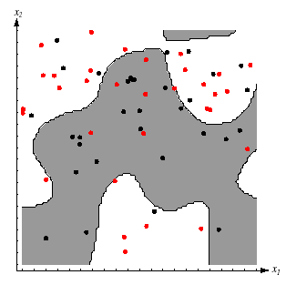
4.3.4 分类的例子
对每个类都独立估计概率密度，并根据最大后验概率的原则进行分类。

Slide 21
非参数方法的优点和局限性
优点在于通用性
实际需要的训练样本的个数大得非常惊人
  比知道分布的参数形式下进行估计所需要的样本个数多得多
维数灾难 (Curse of dimensionality)
  高维函数远比低维函数复杂，几乎无法进行有效的分析和掌握
  有效的处理方法是尽可能多的在处理问题时嵌入关于模式数据本身的可靠的先验知识

Slide 22
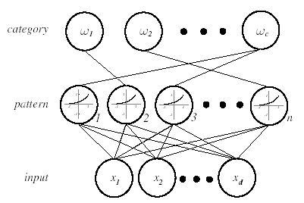
4.3.5 概率神经网络(PNN)
并行处理方式实现模式识别方法。
Parzen窗方法的神经网络结构：
假设从c类中随机抽取n个d维样本：

Slide 23
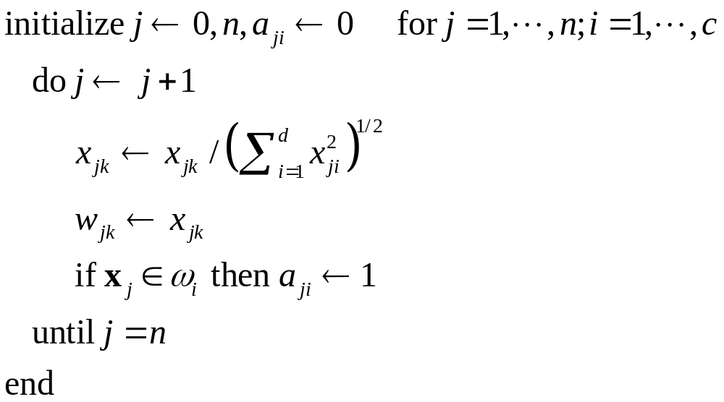
4.3.5 概率神经网络
PNN训练

Slide 24
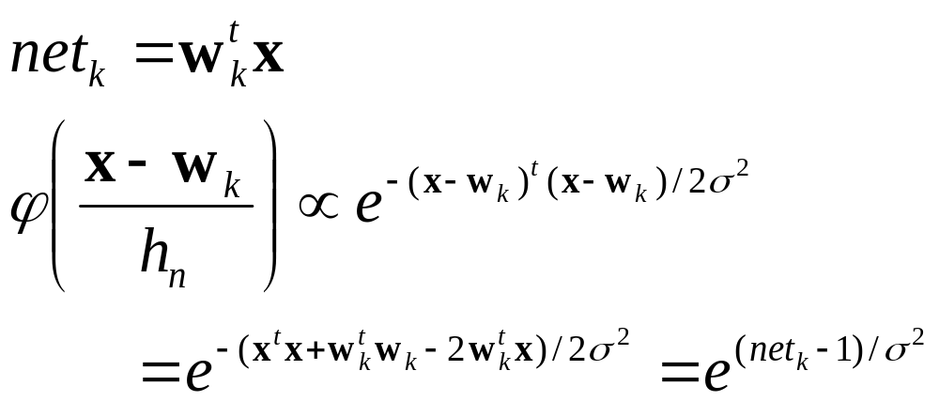
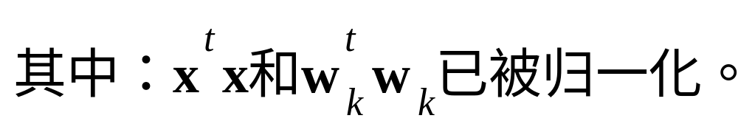
4.3.5 概率神经网络
激活函数

Slide 25
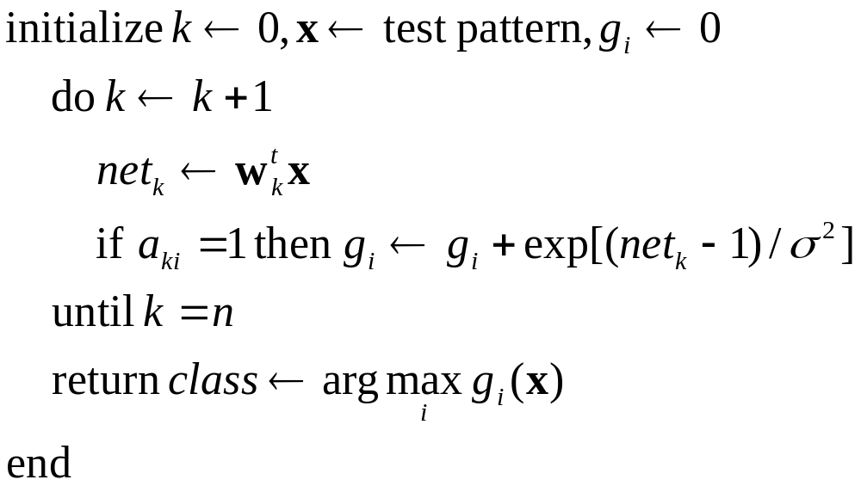
4.3.5 概率神经网络
PNN分类算法

Slide 26
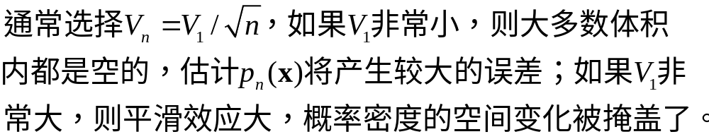
4.3.5 概率神经网络
PNN学习速度快，存储空间要求高。
可以在线（增量）学习。
窗口体积序列的选择很重要。

Slide 27
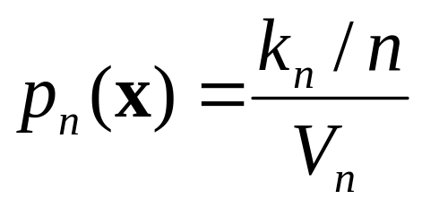
4.4 k_{n}-近邻估计
让体积成为训练样本的函数
原型样本
  训练样本
估计 p(x)
  以x为中心
  让体积扩张直到包含进 k_{n} 个样本

Slide 28
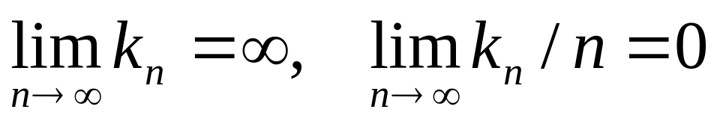
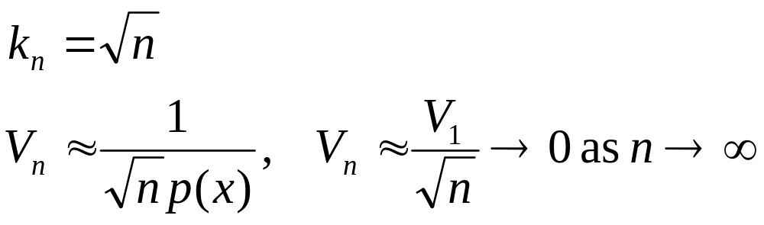
4.4 k_{n}-近邻估计
p_{n}(x) 收敛到 p(x)的充分必要条件
例

Slide 29
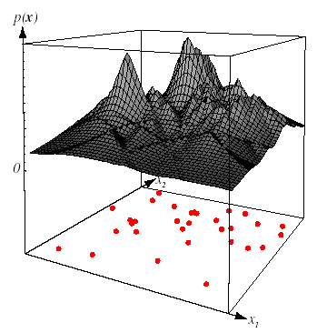
4.4 k_{n}-近邻估计

Slide 30
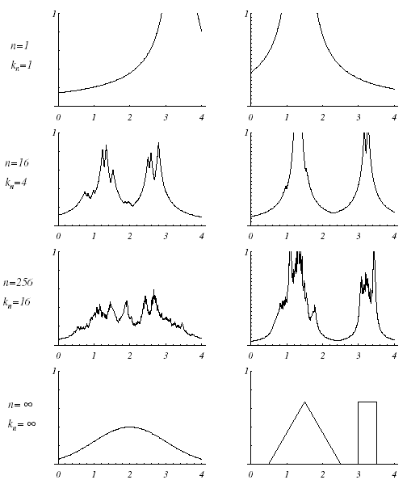
4.4 k_{n}-近邻估计

Slide 31
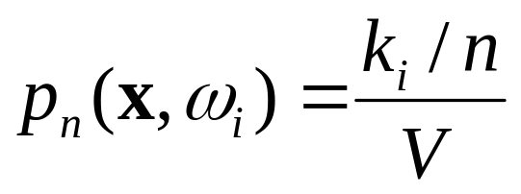
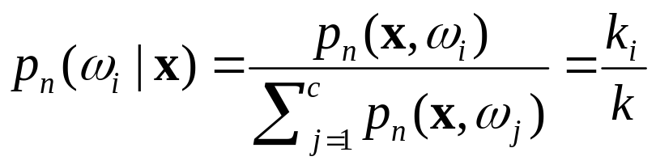
4.4 k_{n}-近邻估计
后验概率的估计
  把一个体积放在x周围
  包含k 个样本
    k_{i} 个属于类别 ω_{i}
  条件概率 p(x,ω_{i})的估计
  后验概率 p(ω_{i}|x)的估计

Slide 32
4.5 最近邻规则
  D^{n} = {x₁, . . ., x_{n}}表示一个由n个打上标记的类别组成的集合
  对于测试样本点x,在集合D^{n}中距离它最近的点记为x’
  “最近邻规则”的分类方法就是把点x 分为 x’的类别。
  “最近邻规则”法是次优的方法。
    引致的误差率比贝叶斯误差率要大
    但不会超过贝叶斯误差率的两倍

Slide 33
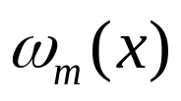
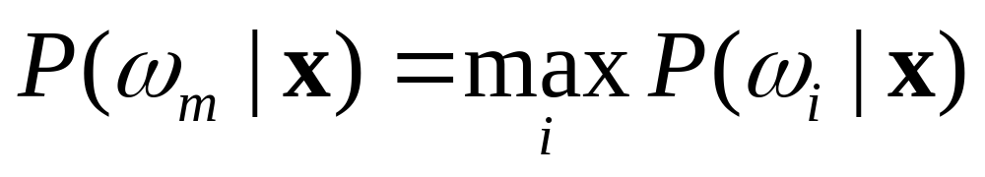
4.5 最近邻规则
启发式理解
  赋予最近邻点的标记θ’ 是一个随机变量
  P(θ’=ω_{i}|x’)=P(ω_{i}|x’)
  当样本的数目非常大的时候, 有理由认为 x’ 与 x 足够接近，使得 P(ω_{i}|x’) 约等于 P(ω_{i}|x)
  定义为

Slide 34
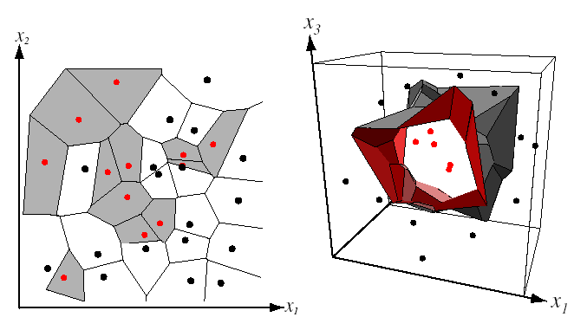
4.5 最近邻规则
Voronoi 网格

Slide 35
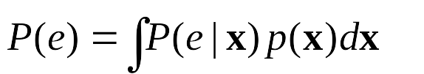
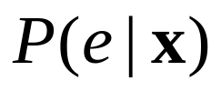
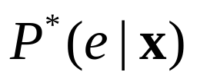
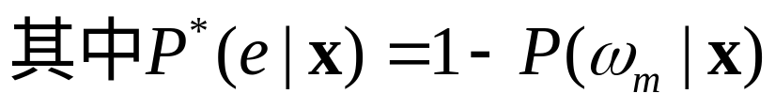
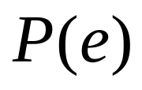
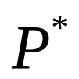
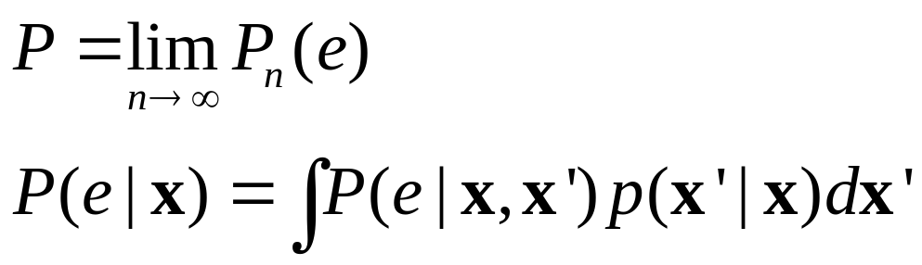
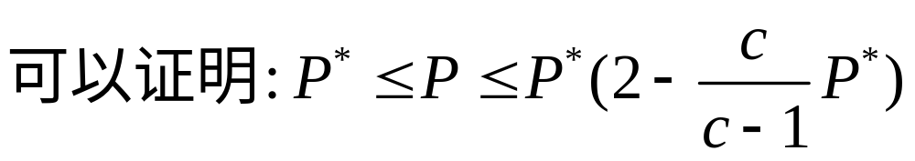
误差概率
的最小可能值记为
。
的最小可能值记为
。

Slide 36
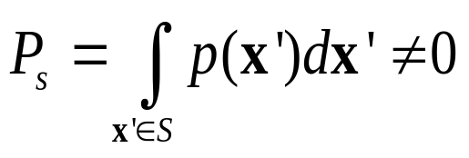
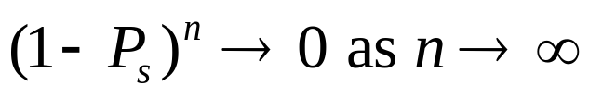
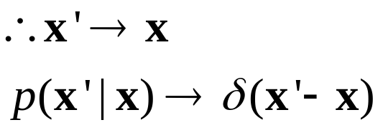

最近邻规则的收敛性
S为以x为中心的超球体，任何样本落在S中的概率为：
所有n个样本都落在S之外的概率：
当n无穷大时， 趋近于以x为中心的狄拉克函数

Slide 37


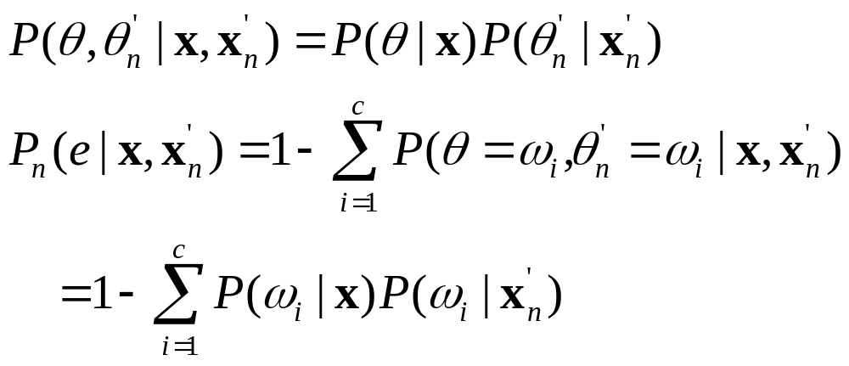
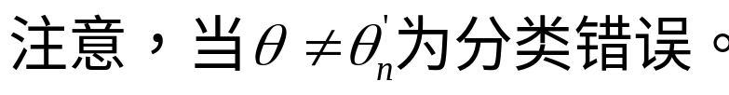
最近邻规则的误差率
测试样本x的标签 待定。
是n个训练样本中距x最近的向量，其类别为

Slide 38


Slide 39


误差界
假定贝叶斯误差率 比较低。

Slide 40




更精确的误差上界计算
达到最小值当所有 （ ）都相等。

Slide 41


Slide 42


Slide 43
误差上界在“零信息”情况下取到。
  p(x|ω_{i}) 都相等
  P(ω_{i}|x) = P(ω_{i})
  P*(e|x) 与 x互相独立
P* 在 0 到(c-1)/c之间。

Slide 44

最近邻规则的误差率P的边界

Slide 45
收敛速度
  收敛速度可能会任意的慢
  P_{n}(e) 未必会随着n的增加而单调递减

Slide 46

4.5.4 k-近邻规则

Slide 47

4.5.4 k-近邻规则
简化分析
  考虑一个两类问题，取k为奇数
  k个近邻的标记都是随机变量， P(ω_{i}|x)，i=1，2都是相互独立的
  当k个最近邻中的大多数的标记为ω_{m} ，才判决为类别为ω_{m} ，做出这样的选择的概率为
当k个越大,选择类别_{m}概率越大。

Slide 48

4.5.4 k-近邻规则
简化分析
  大样本个数时的k-近邻规则的二类误差率的上界为函数C_{k}(P*)，其中C_{k}(P*)为大于下式的最小的凹函数
习题18，证明。

Slide 49

4.5.4 k-近邻规则
  对于一个两类问题的误差率上界C_{k}(P*) ，如下图

Slide 50
4.5.4 k-近邻规则
k-近邻规则的进一步讨论
  k-近邻规则可以被看作是另一种从样本中估计后验概率P(ω_{i}|x)的方法
    为了得到可靠的估计，k越多越好
  另外，希望x的k个近邻x’距离x越近越好，因为这样能保证P(ω_{i}|x’)尽可能逼近P(ω_{i}|x)
  只有当n趋近于无穷大时，我们才能保证k-近邻规则几乎是最优的分类规则

Slide 51
4.5.5 k-近邻规则的计算复杂度
  搜索每一个训练样本点的复杂度为O(n²)
  每一个距离（欧氏距离）的计算复杂度未O(d)
  找出距离最近的那一个，总的计算复杂度为O(dn²)

Slide 52

一个并行的最近邻算法的硬件电路实现

Slide 53

4.5.5 k-近邻规则的计算复杂度
降低最近邻规则搜索的复杂度的方法
  1、计算部分距离
  2、预建立结构方法
    建立某种形式的搜索树，在这个搜索树上，各个原型样本点都被有选择的相互连接
    但是，不能保证找到的结果是真正的最近邻
  3、在训练过程中有选择的消去那些对于问题“无用”的训练样本

Slide 54
最近邻剪辑算法
Initialize j←0, D←data set, n←原型点个数
构造D的全部Voronoi图
do j ← j +1; 对每一个原型点 x’_{j}
找到 x’_{j} 的所有Voronoi近邻
if 这些近邻中存在不是和x’_{j}同一类别的点， then 标记x’_{j}
until j=n
删除所有没有被标记的点
构造剩余点的Voronoi图
end

Slide 55

4.5.5 k-近邻规则的计算复杂度
  这一剪辑算法的计算复杂度为
  这个算法不能保证找到最少需要的原型样本点集
  在不影响精度的前提下，这个算法能显著降低计算复杂度
  这个算法可以与部分距离法和预建立结构法结合使用

Slide 56




4.6 度量距离和最邻近分类
4.6.1 度量的性质
一个度量，必须满足4个性质，对于任意的向量a, b, c, 有：
非负性：
自反性：
对称性：
三角不等式：

Slide 57

尺度变换对欧几里德距离度量的影响

Slide 58


更加广义的d维空间中的度量为Minkowski距离度量
图4-19
每一个彩色的平面距离原点为1.0（使用不同的k值的Minkowski距离）的点所形成。这样，白色的表面对应于L1范数（Manhattan距离）。浅灰色的球体对应于L2范数（欧几里德距离），暗灰色表面对应于L4范数，而粉红色的立方体对应于L00范数

Slide 59






描述两个集合之间的Tanimoto度量距离在分类学（taxonomy）中得到广泛的应用。其定义为：
其中 和 分别是 和 的元素个数，而 是这两个集合的交集
中的元素个数。

Slide 60


4.6.2 切空间距离
在最邻近规则中，如果不加考虑的任意选择距离度量，会有很多问题。

Slide 61
在理想情况下，除非我们已经把两个模式变换地尽可能相似，否则不会过早地计算这两个模式之间的距离。而这样的
预变换的计算复杂度通常是非常大的。而在通常情况下，我们甚至不知道应该需要旋转多少角度，因此必须进行不同角度的尝试，而每一次尝试都需要进行一次距离的计算，来检验这时候是否达到了最佳的效果。如果在分类时，对每一个训练样本都进行这样尝试的话，这样做的计算复杂度几乎是无法忍受的。

Slide 62


切空间距离分类器使用一个全新的距离的度量和一个可以近似任意变换的线性逼近。
假设已经知道所需处理的问题会设计r种变换，比如水平平移，垂直平移，剪切，旋转，尺度变换，线条的细化等，在设计分类器时，我们对每一个原型样本点x’,都进行每一种变换操作F_{i}(x’;α_{i})，这样F_{i}(x’;α_{i})就能够代表图像x’,经过角度α_{ι}的旋转得到的新的图像。然后，对于每一种操作，我们都构造一个切向量 :

Slide 63

切向量的线性组合（图4-21）

Slide 64

切空间距离：
对每一个原型样本点，构造r×d的矩阵T，矩阵T由x’,
处的切向量组成。
如果矩阵T由x’ 处的r个切向量组成，那么测试点x’, 到原型样本点x的距离为：

Slide 65



Slide 66

4.7 模糊分类
  模糊类别隶属度函数
Dark
Medium-light
Medium-dark
Light

Slide 67

合取规则和分类函数

Slide 68

4.7 模糊分类
类别隶属度函数的Cox-Jaynes公理

Slide 69
贡献和局限性
贡献：指引人们如何把一种语言形式的知识转化为确定的分类函数
局限：纯粹模糊技术不依赖训练样本

Slide 70

4.8 RCE网络（衰减库仑势法）

Slide 71

RCE训练

Slide 72

REC网络的训练算法

Slide 73

RCE网络分类算法

Slide 74

4.9 级数展开逼近

Slide 75

一维例子

